Slide 1
쓰레드로 애니메이션 만들기
새로운 프로젝트 - Gs21XXXcsmAnimation
패키지이름 - org.techtown.animation
face1.png~face5.png 를 /app/src/main/res/drawable 폴더에 복사
작업 순서
activity_main.xml 수정 - MainActivity.java 수정 - 확인

Slide 2
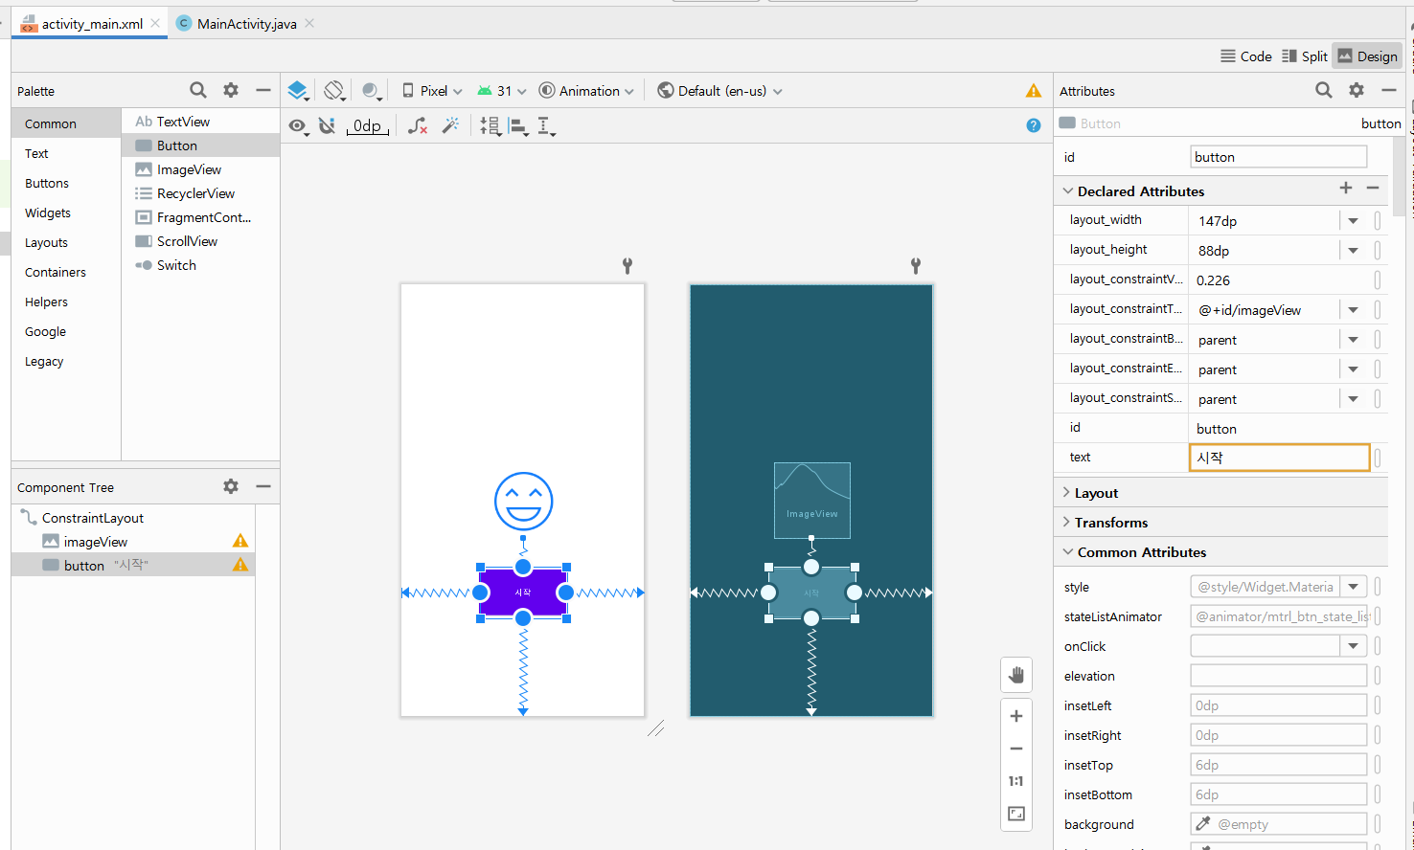

Slide 3
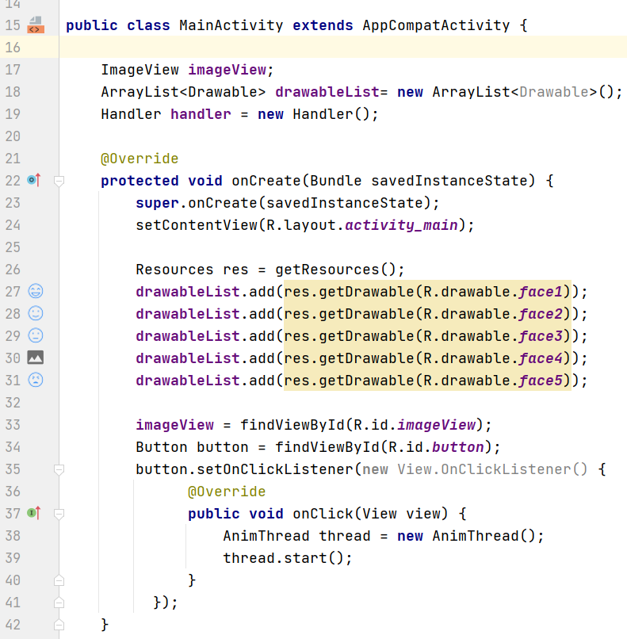
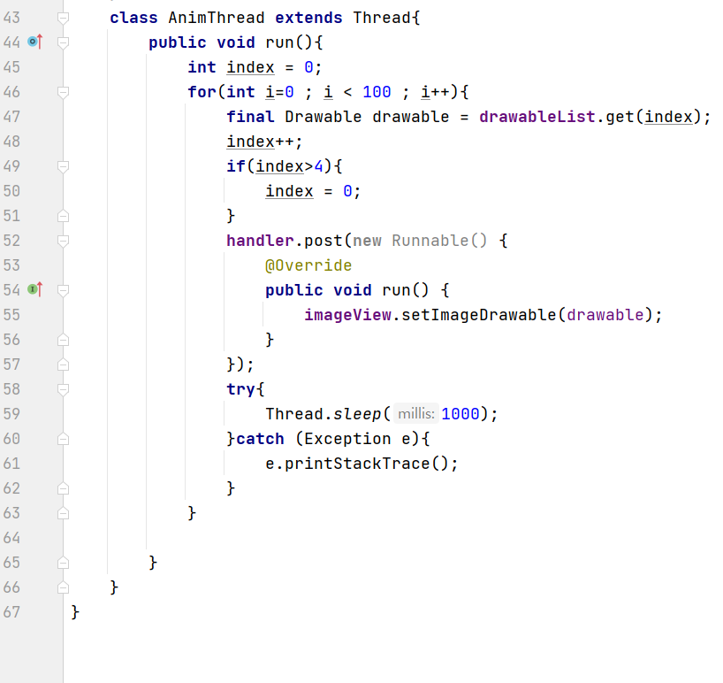
MainActivity.java 작성
화면에 이미지를 보여주기 위해 Runnable 객체를 핸들러의 post method로 전달.

Slide 4
Thread VS Service
서비스
백그라운드에서 실행될 수 있는 애플리케이션의 구성요소일 뿐
사용자가 애플리케이션과 상호작용하지 않아도 관계없으므로 필요한 경우에만 사용해야 함.
Thread
사용자가 애플리케이션과 상호작용하는 동안 메인스레드 밖에서 작업을 수행해야 하는 경우는 스레드 사용
예를 들어 액티비티가 실행되는 중에만 음악을 재생하려면 : Thread
액티비티가 종료되었어도 음악을 재생하려면 : Service

Slide 5
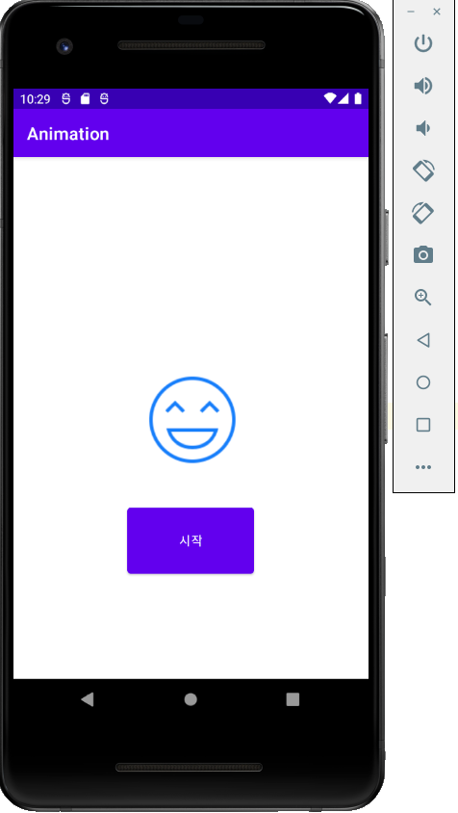
실행 과정 녹화 (실행후 시작버튼 누르고 아이콘 애니매이션 녹화)

